Slide 1



SPRAWOZDANIE
Z DZIAŁALNOŚCI
STRAŻY MIEJSKIEJ
W LATACH 2023 - 2025 ROKU

Slide 2

SPRAWOZDANIE Z DZIAŁANOŚCI STRAŻY MIEJSKIEJ W MIEŚCIE KĘTRZYNIE
EWIDENCJA ETATÓW STRAŻY MIEJSKIEJ W LATACH 2023 - 2025
Lata | 2023 | 2024 | 2025
Ilość etatów. | 6 | 4 | 4
Stanowisko ds. wojskowych, zarządzania kryzysowego, obrony cywilnej i ochrony informacji niejawnych | 1 | - | -
Ilość etatów obsługi monitoringu. | 5 | 5 | 5
Obsługa strefy płatnego parkowania. | Cały stan SM | Cały stan SM | Cały stan SM
RAZEM | 12 | 9 | 9

Slide 3
SPRAWOZDANIE Z DZIAŁANOŚCI STRAŻY MIEJSKIEJ W MIEŚCIE KĘTRZYNIE
Ewidencja wyników działań STRAŻY MIEJSKIEJ w latach 2023 – 2025
Lata | 2023 | 2024 | 2025
Ilość mandatów. | 153 | 127 | 91
Kwota mandatów. | 18.050-, | 18.800-, | 10.650-,
Pouczenia. | 433 | 464 | 349
Skierowane wnioski do sądu. | 1 | - | -
Interwencje zgłoszone przez mieszkańców. | 1184 | 965 | 800
Patrole z KPP. | 19 | 5 | 27
Usunięte wraki pojazdów. | 12 | 19 | 23
Kontrole punktów handlowo usługowych pod kątem zawarcia umów na odpady komunalne. | - 18 poddanych kontroli - 12 – zawartych | - 10 poddanych kontroli - 4 – zawartych | - 13 poddanych kontroli - 9 – zawartych
Kontrole spalania w budynkach mieszkalnych i zakładach usługowych. | 23 | 14 | 23

Slide 4
SPRAWOZDANIE Z DZIAŁANOŚCI STRAŻY MIEJSKIEJ W MIEŚCIE KĘTRZYNIE
Ewidencja wyników działań STRAŻY MIEJSKIEJ w latach 2023-2025
Lp | Rodzaj wykroczenia | Pouczenia |  |  | Mandaty |  |  |  |  |  | Razem
 |  |  |  |  | Ilość |  |  | Kwota
1 | KODEKS WYKROCZEŃ - wykroczenia przeciwko:
 | Lata | 2023 | 2024 | 2025 | 2023 | 2024 | 2025 | 2023 | 2024 | 2025 | 2023 | 2024 | 2025
a | Bezpieczeństwu w komunikacji – art. 84 – 103. | 196 | 258 | 198 | 84 | 86 | 49 | 11700 | 13200 | 6600 | 280 | 344 | 247
b | Porządkowi i spokojowi publicznemu – art. 49 – 64. | 25 | 48 | 27 | - | - | 1 | - | - | 100 | 25 | 48 | 28
c | Bezpieczeństwu osób i mienia. | 10 | 15 | 18 | 1 | 1 | 6 | 200 | 200 | 850 | 11 | 16 | 24
d | Urządzeniom użytku publicznego. | 78 | 59 | 45 | 36 | 20 | 20 | 2550 | 2700 | 1200 | 114 | 79 | 65

Slide 5
SPRAWOZDANIE Z DZIAŁANOŚCI STRAŻY MIEJSKIEJ W MIEŚCIE KĘTRZYNIE
Ewidencja wyników działań STRAŻY MIEJSKIEJ w latach 2023 - 2025
Lp | Rodzaj wykroczenia | Pouczenia |  |  | Mandaty |  |  |  |  |  | Razem
 |  |  |  |  | Ilość |  |  | Kwota
Lata |  | 2023 | 2024 | 2025 | 2023 | 2024 | 2025 | 2023 | 2024 | 2025 | 2023 | 2024 | 2025
e | Ustawie o wychowaniu w trzeźwości i przeciw działaniu alkoholizmowi. | 42 | 22 | 12 | 19 | 9 | 2 | 1900 | 900 | 200 | 61 | 31 | 14
f | Wykroczenia przeciwko obyczajowości publicznej. | 8 | 15 | 15 | 1 | 4 | 4 | 100 | 800 | 400 | 9 | 19 | 19
g | Ustawie o odpadach i utrzymania czystości w gminach | 74 | 47 | 34 | 12 | 7 | 9 | 1600 | 1000 | 1300 | 86 | 54 | 43
 | OGÓŁEM | 433 | 464 | 349 | 153 | 127 | 91 | 18050 | 18800 | 10650 | 586 | 591 | 440

Slide 6
SPRAWOZDANIE Z DZIAŁANOŚCI STRAŻY MIEJSKIEJ W MIEŚCIE KĘTRZYNIE
WSPÓŁDZIAŁANIE STRAŻY MIEJSKIEJ Z INNYMI PODMIOTAMI
PODMIOT | ILOŚĆ OSÓB |  |  | ILOŚĆ SŁUŻB
 | Lata
 | 2023 | 2024 | 2025 | 2023 | 2024 | 2025
POLICJA | 5 | 4 | 4 | 19 patroli | 5 patroli | 27 patroli
STRAŻ POŻARNA | - | - | - | 2 | 1 | 5
ADMINISTRACJA BUDYNKÓW | 5 | 4 | 4 | 12 asyst | 8 asyst | 3 asysty
STRAŻ GRANICZNA | - | - | - | - | - | -
SANEPID | 6 | 4 | 4 | 11 kontroli | 5 kontroli | -

Slide 7
SPRAWOZDANIE Z DZIAŁANOŚCI STRAŻY MIEJSKIEJ W MIEŚCIE KĘTRZYNIE
POZOSTAŁE CZYNNOŚCI
Lata |  | 2023 | 2024 | 2025
1 | Usunięto z terenu miasta psy pozbawione opieki. | 11 | 17 | 7
2 | Usunięcie z terenu miasta zwierząt dziko żyjących | 37 | 30 | 100
3 | Ustalenie sprawców zamieszkałych na terenie Kętrzyna zarejestrowanych wykroczeń i przesłuchania ich jako podejrzanych o popełnienie wykroczenia na prośbę straży miejskich z terenu kraju. | 22 | 5 | 5
4 | Czynności związane z obsługą strefy płatnego parkowania: Ilość wystawionych raportów-wezwań: Łączny dochód z parkomatów : - Karty abonamentowe kwartalne na kwotę: | 174 76.122,00 3.000 | 77 79.603,50 2.500 | 39 84,483, 10 3,550
5 | Czynności na rzecz Zarządzania Kryzysowego i Bezpieczeństwa UM. | 47 | 50 | 51

Slide 8
SPRAWOZDANIE Z DZIAŁANOŚCI STRAŻY MIEJSKIEJ W MIEŚCIE KĘTRZYNIE
POZOSTAŁE CZYNNOŚCI
Lata |  | 2023 | 2024 | 2025
6. | Czynności na rzecz Biura Podatków i Opłat UM. | 94 | 38 | 11
7. | Ustalenia właścicieli pojazdów w systemie Cepik. | 205 | 139 | 177
8 | Doprowadzono do zawarcia umów na wywóz nieczystości komunalnych | 12 | 4 | 9
9. | Kontrole pod katem sprzedaży wyrobów alkoholowych osobom nieletnim. | 19 | 8 | 3
10. | Kontrole sklepów pod kątem posiadania stosownych tabliczek informacyjnych o szkodliwości spożywania alkoholu | 9 | 8 | 3

Slide 9
SPRAWOZDANIE Z DZIAŁANOŚCI STRAŻY MIEJSKIEJ W MIEŚCIE KĘTRZYNIE
POZOSTAŁE CZYNNOŚCI
Lata |  | 2023 | 2024 | 2025
12. | Kontrole miejsc przebywania osób bezdomnych | 97 | 108 | 92
13. | Kontrola oznakowania ulic pod kątem stanu technicznego znaków oraz ich czytelności. | 72 | 46 | 19
14. | W okresie zimowym pomoc mieszkańcom miasta w uruchomieniu pojazdów. | 15 | 26 | 15
15. | Kontrola w budynkach mieszkalnych pod kątem spalania odpadów niedozwolonych w piecach. | 23 | 14 | 23
16. | Kontrole terenów ogrodów działkowych pod kątem spalania odpadów roślinnych przez działkowców | 38 | 27 | 16
17. | Konwojowanie wartości pieniężnych na potrzeby gminy. | 304 | 289 | 38

Slide 10
SPRAWOZDANIE Z DZIAŁANOŚCI STRAŻY MIEJSKIEJ W MIEŚCIE KĘTRZYNIE
Raport roczny z interwencji monitoringu miejskiego za 2025 r.
1. | Zarejestrowane zdarzenia ogółem. | 70
2. | Przegląd zapisu kamer na zlecenie KPP Kętrzyn i SM. | 113
3. | Wydanie nagrań na nośnik zewnętrzny na zlecenie KPP. | 30
4. | Zarejestrowane zdarzenia drogowe. | 36
5. | Zarejestrowane spożywanie alkoholu. | 3
6. | Pozostałe czynności: nielegalny handel, palenie ognisk, osoby leżące na ulicy, telefon obywatelski, rozwieszanie reklam. | 31

Slide 11
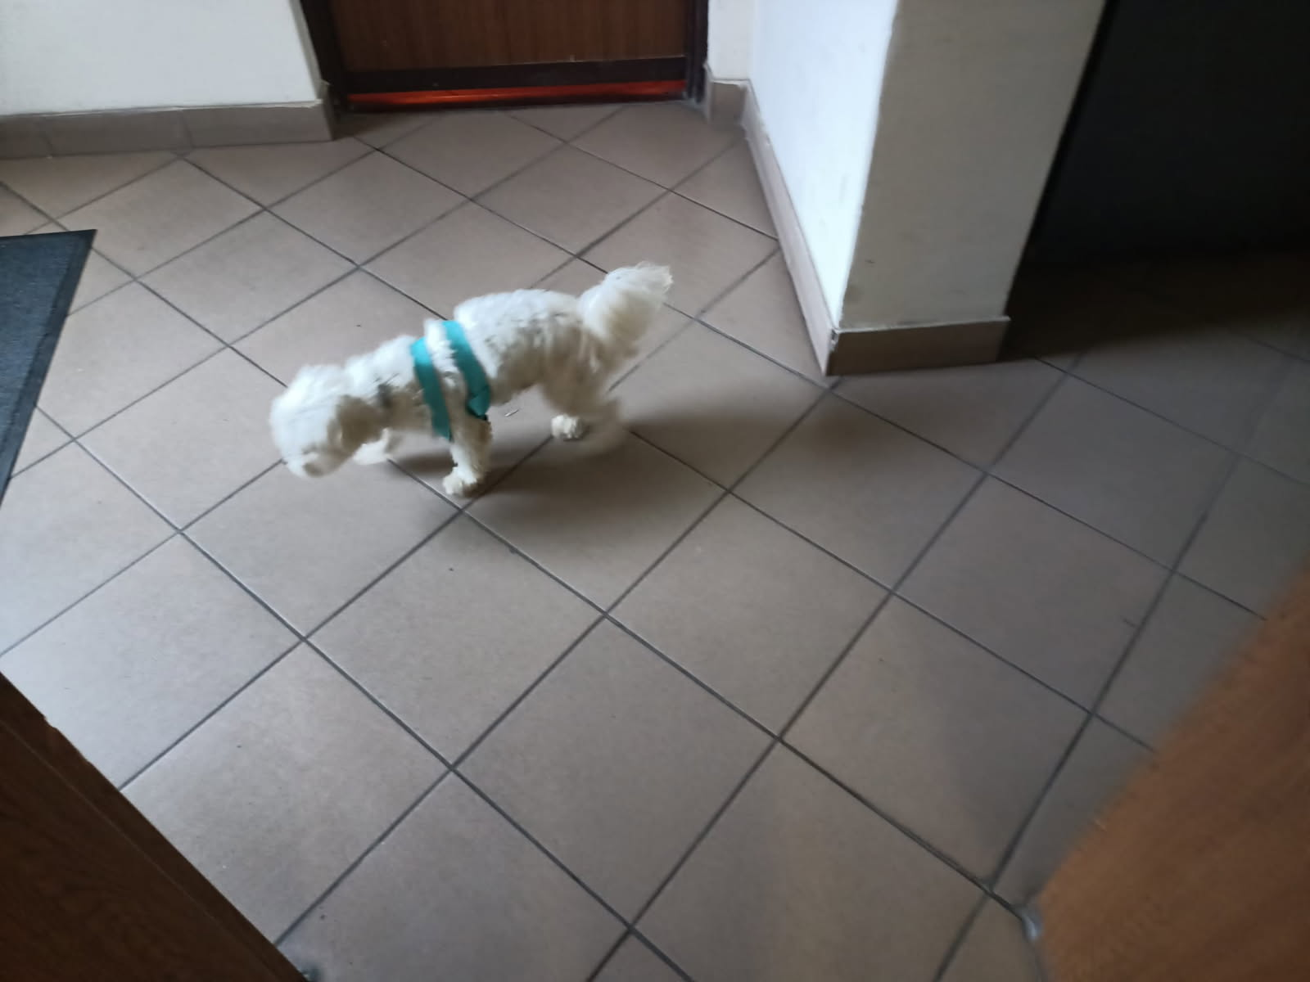
POMOC ZWIERZĘTOM

Slide 12
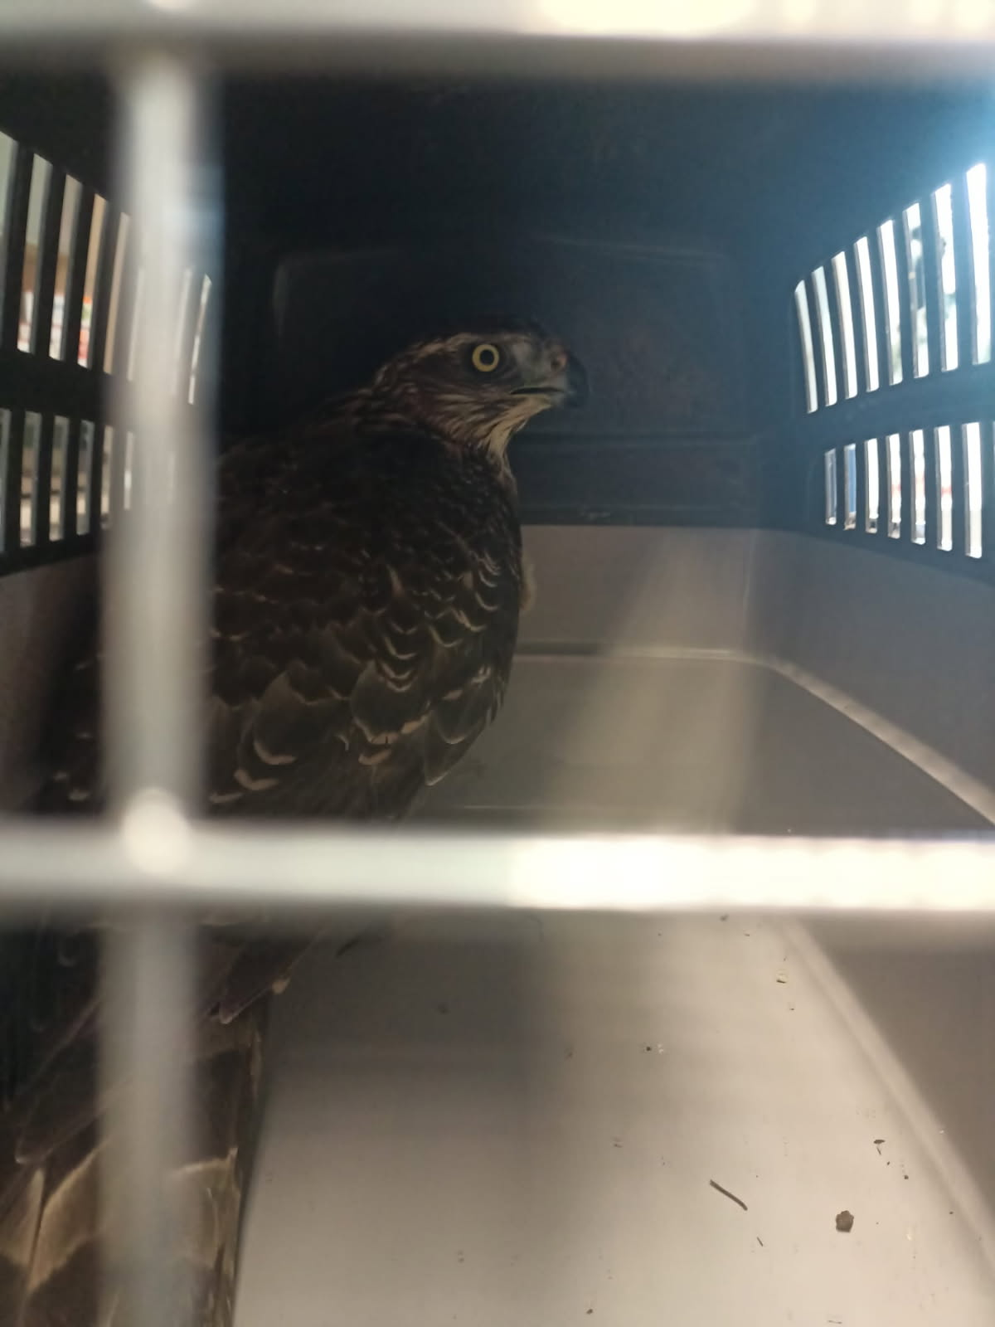

Slide 13
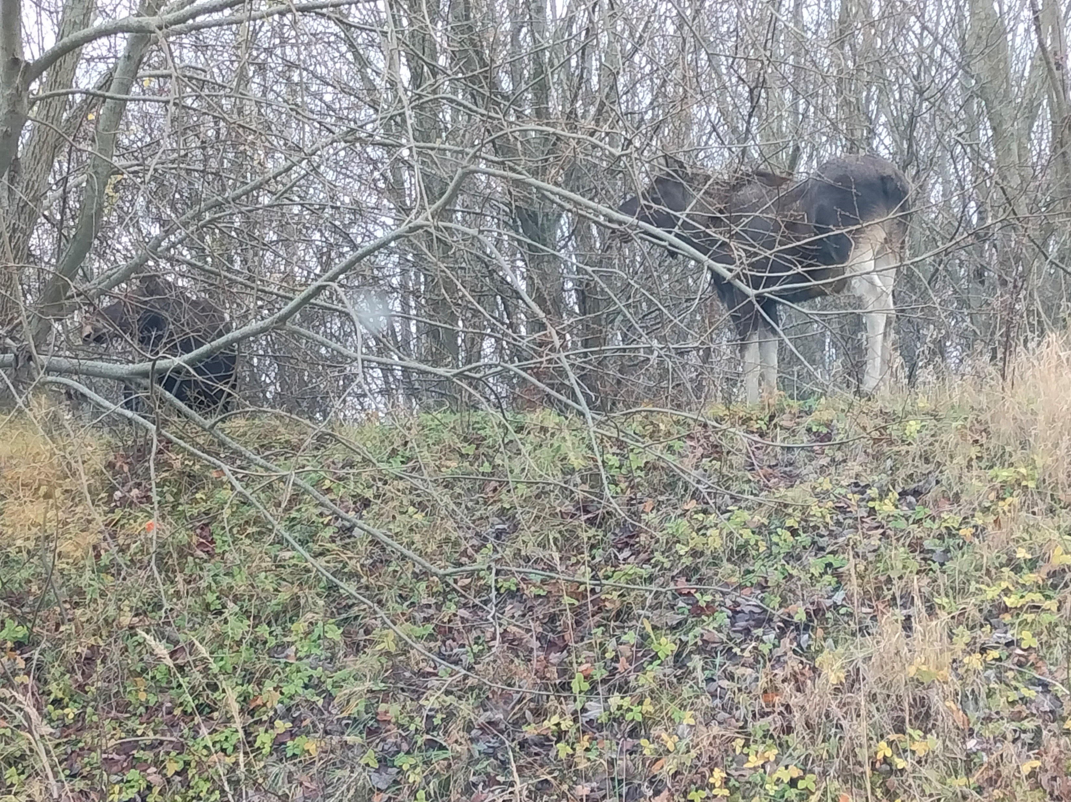

Slide 14
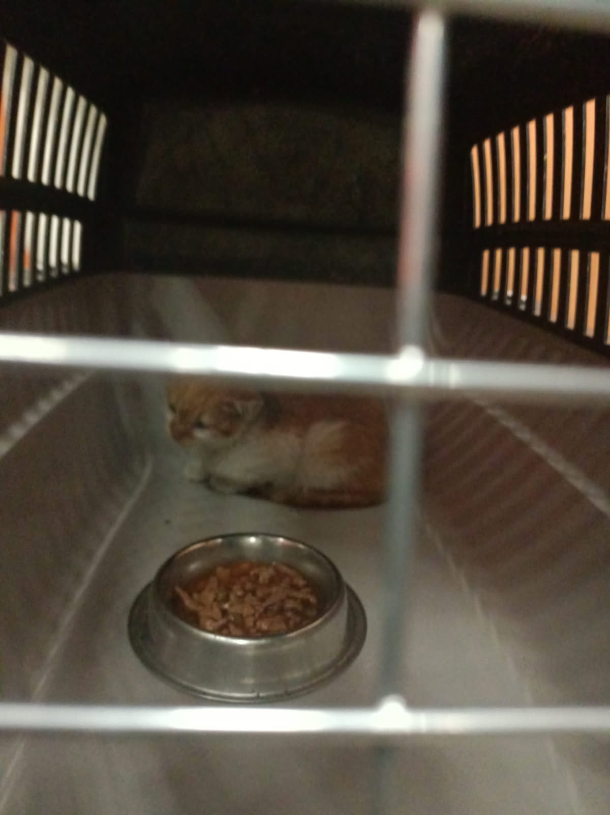

Slide 15
PODCZAS UROCZYSTOŚCI WYSTAWIONO POCZET SZTANDAROWY 13 RAZY

Slide 16
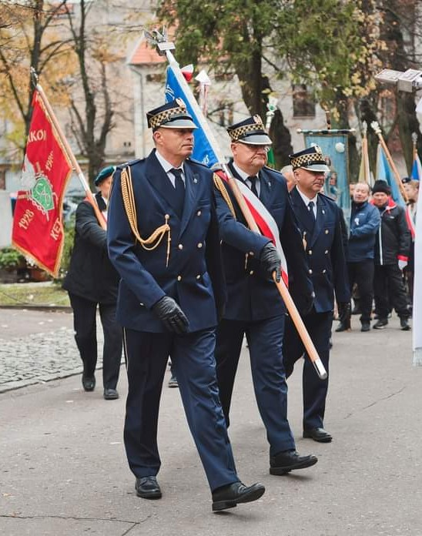

Slide 17
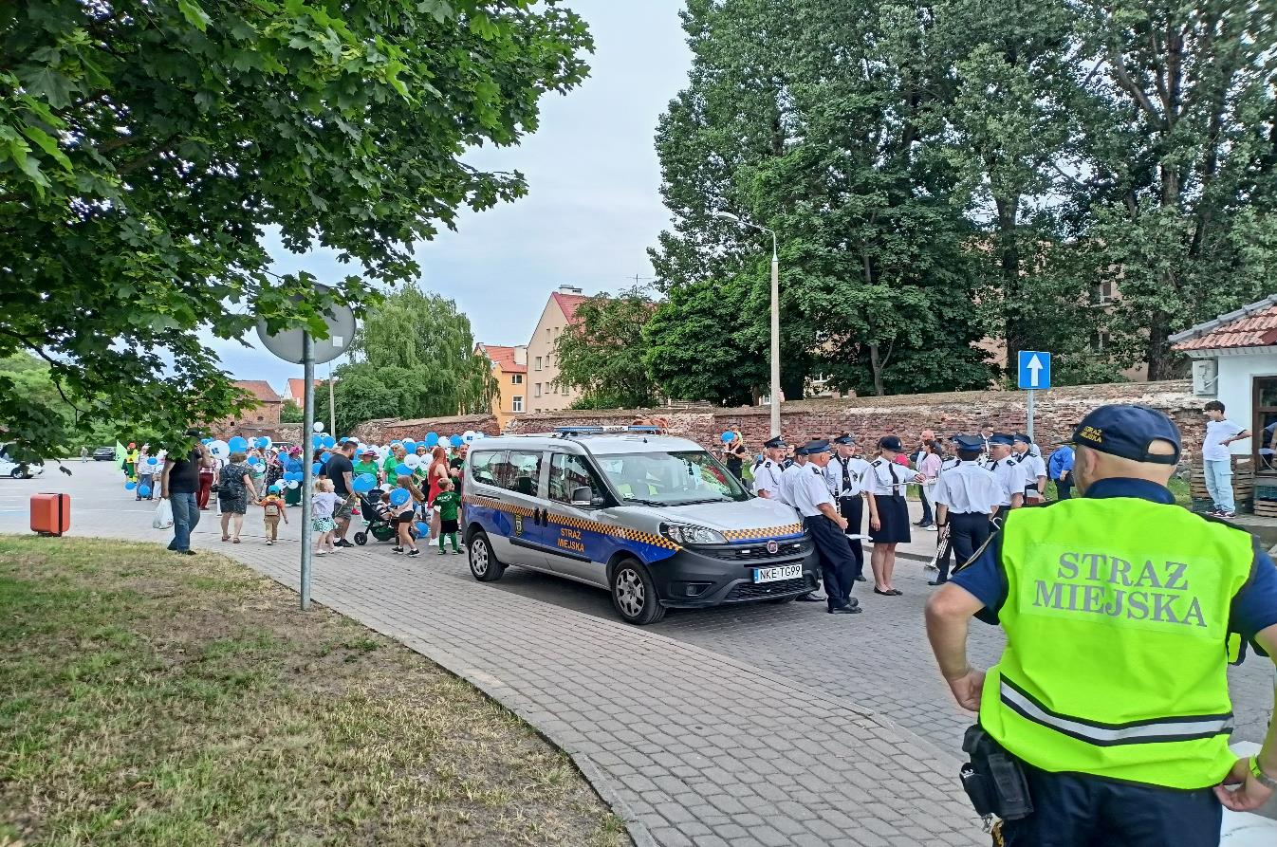
UDZIAŁ W UROSTYCZNOŚCIACH ORAZ ZABEZPIECZENIACH NA TERENIE MIASTA

Slide 18

STRAŻ MIEJSKA w KĘTRZYNIE
ul. Wojska Polskiego 11
11-400 Kętrzyn
JESTEŚMY DO OCHRONY PORZĄDKU PUBLICZNEGO
I PEŁNIMY SŁUŻEBNĄ ROLĘ WOBEC SPOŁECZNOŚCI LOKALNEJ.
POTRZEBUJESZ POMOCY, PORADY: ZADZWOŃ!
Tel. 89 752 05 10

Slide 19
DZIĘKUJĘ ZA UWAGĘ

